Slide 1
实验十四 整流、滤波与稳压电路

Slide 2
实 验 目 的
1．掌握单相桥式整流、滤波和稳压电路的工作原理；
2．观察整流、滤波和稳压电路的输出电压波形；
3．测量整流、滤波与稳压电路外特性；
4．观察负载变化和电源电压变化时整流、滤波与稳压
电路的工作情况。

Slide 3
实 验 内 容
1、二极管极性判别
2、测量整流、电容滤波电源的外特性
3、测量整流、滤波电源的外特性
4、测量整流、滤波、稳压电源的外特性
5、用示波器观测波形并记录

Slide 4
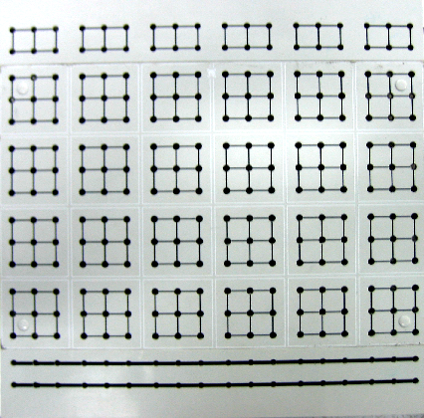
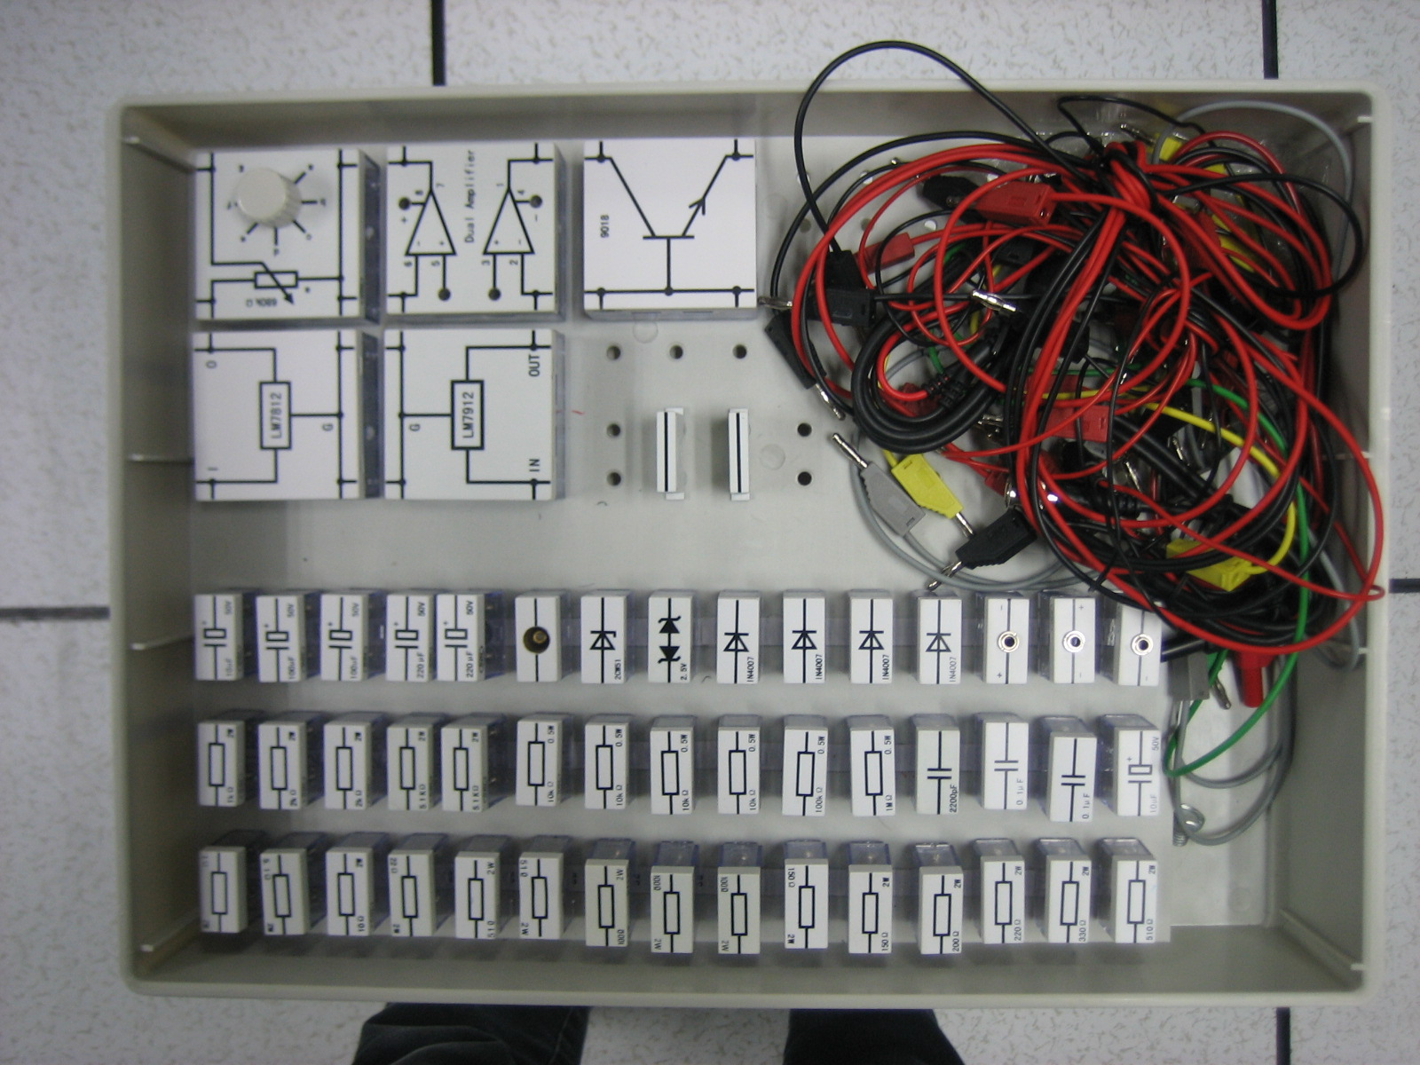
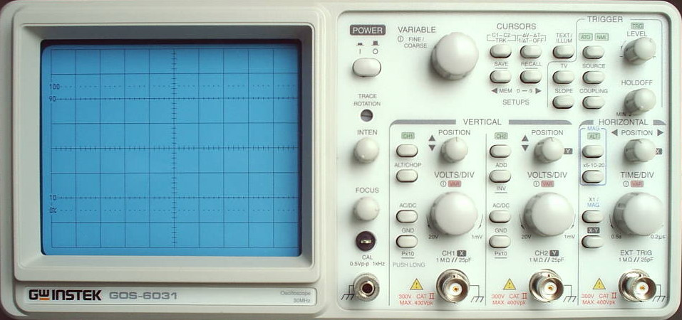
实 验 设 备
六孔相连
九孔相连
线上的孔相连
元器件及托盘
九孔板
示 波 器
示波器用于显示被测信号的波形大小、周期和相位，可以观测波形的动态变化过程。

Slide 5
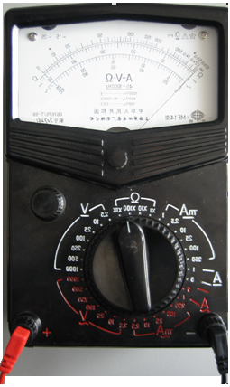
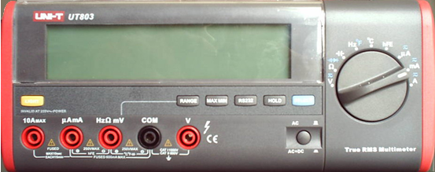
实 验 设 备
万用表使用时
要注意测量的
是交流还是直
流信号，注意
选择量程，特
别要注意不要
用电流档去测
量电压，会烧
坏万用表。
数字式万用表
指针式万用表
用于测量负载电流
用于测量负载电压

Slide 6
实验注意事项
注意示波器探极的正确使用。

Slide 7
实验内容和线路
1
二极管极性判别
Ω
Ω
∞
0
∞
0
黑
红
黑
红
+
–
–
+
二极管的极性可以用万用表的欧姆档来判别。同样的方法可判别稳压管的好坏。

Slide 8
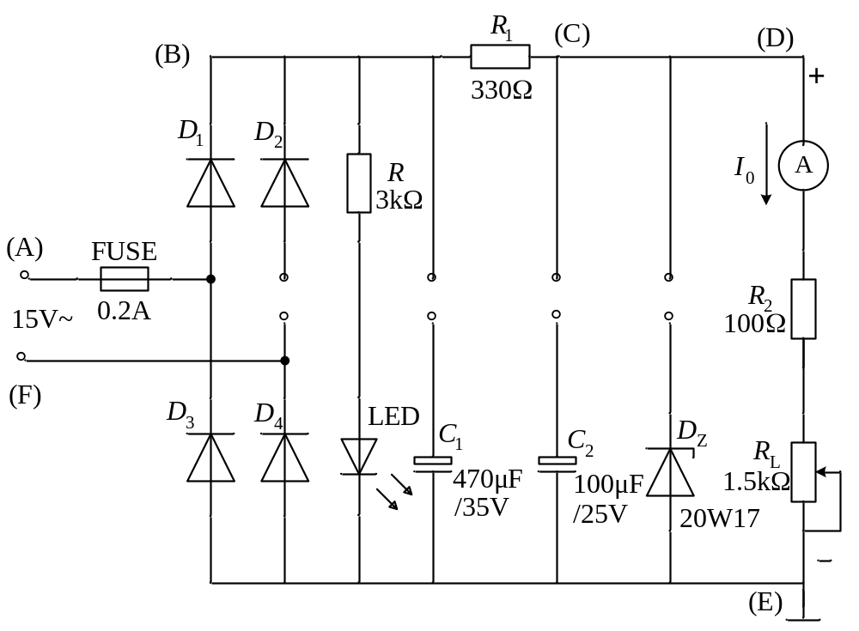

2
测量整流、电容滤波电源的外特性

Slide 9

3
测量整流、CRC滤波电源的外
特性

Slide 10

3
测量整流、
滤波稳压
电源的外
特性

Slide 11
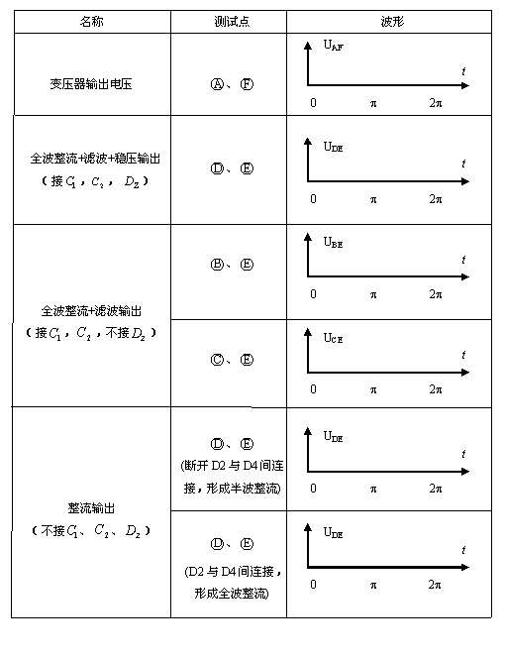
6
用示波器观测波形并记录

